Slide 1
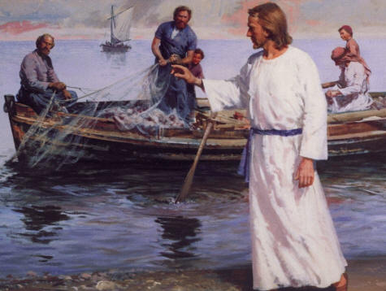
Lección 06
09 de noviembre 2024
MAS TESTIMONIOS ACERCA DE JESÚS
TEXTO CLAVE: Juan 12:32
Escuela Sabática – 4° Trimestre de 2024

Slide 2
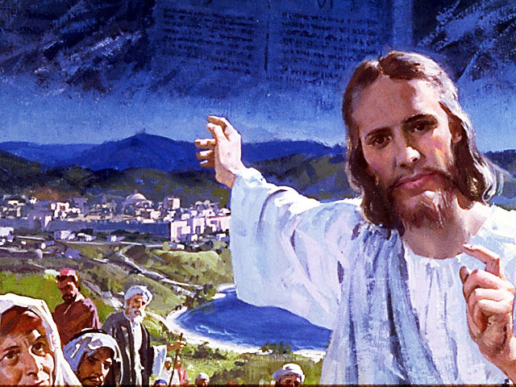
I. OBJETIVO: ¿Qué enseñar?
Aprendamos a ser, un discípulo que acepta los testimonios de Dios y testificadores.
APRENDIZAJE POR NIVELES:
SABER: Entender que aceptar o no aceptar un testimonio, es decisión personal.
SENTIR: El deseo de aceptar el testimonio de los apóstoles.
HACER: La decisión de aceptar los testimonios de Dios.

Slide 3
EL MÉTODO, O ESTRATEGIA M.: ¿Cómo enseñar?
¿Qué camino seguir con el alumno?
1° MOTIVA: ¿Qué debo SER?
Motivar el logro de una capacidad, un aprendizaje; a SER semejante a Cristo Jesús en su carácter.
2° EXPLORA: ¿Qué debo SABER?
Buscar información, con preguntas, procesarlo, comprender, sintetizar y generalizar.
3° APLICA: ¿Qué debo SENTIR?
Sentir el deseo de aplicar los conocimientos descubiertos en la vida.
4° CREA: ¿Qué debo HACER?.
Tomar la decisión de crear oportunidades para vivir lo aprendido y compartirlas.

Slide 4
LA ESTRATEGIA METODOLÓGICA.
¿Qué recomendación nos da Dios?
“La escuela sabática, cuando es bien dirigida, es uno de los grandes instrumentos de Dios para traer almas al conocimiento de la verdad. No es el mejor plan que solo los maestros hablen. Ellos deberían inducir a los miembros de la clase a decir los que saben. Y entonces el maestro, con pocas palabras y breves observaciones o ilustraciones debería imprimir la lección en sus mentes.” (Consejos sobre la Obra de la Escuela Sabática, 128)
“Cada ser humano, creado a imagen de Dios, está dotado de un facultad semejante a la del Creador: la individualidad, la facultad de pensar y hacer… que sean pensadores y no meros reflectores de los pensamientos de otros… dirigirlos a las fuentes de la verdad, a los campos abiertos a la investigación en la naturaleza y en la revelación.” (Educación 17)

Slide 5
II. MOTIVAR: ¿Cómo motivar y cómo enseñar?
Con preguntas motivadoras, presentando necesidades y casos de la vida:
¿Por qué unos aceptan y otros rechazan un testimonio?
¿Cuáles son los testimonios de Dios Padre del Hijo de Dios?
¿Qué testimonios expresaron los creyentes del Hijo de Dios?
Notes:
Que

Slide 6
III. EXPLORA: 1.¿Por qué unos aceptan y otros rechazan un testimonio? Juan 6:51- 71
Unos aceptan un testimonio, porque entendieron la veracidad del testimonio. Otros no aceptan, porque no entienden. (Mat. 13:4)
Unos aceptan la verdad porque la fuente de la información es fiable. Otros no aceptan, porque tienen prejuicios raciales, filosóficas o religiosas. (Jn. 6:68, 69; 7:40, 41)
“El poderoso testimonio de la resurrección de Lázaro debería haber convencido a los líderes judíos de que Jesús era el verdadero Mesías. Pero sumidos como estaban por decisión propia en la oscuridad espiritual, no podían ver la luz de la verdad de Dios brillando a su alrededor.” (GEB, 69)

Slide 7
2. ¿Cuáles son los testimonios de Dios Padre del Hijo de Dios? Juan 5:36- 38
“Juan Bautista testificó en varias ocasione acerca de Jesús como verdadero Mesías enviado del cielo. Pero el testimonio del Padre acerca de su hijo y el del Espíritu Santo son sin duda mas poderosos.” (GEB 69)
“En el bautismo de Jesús, los tres miembros de la deidad estaban plenamente comprometidos. La voz del Padre dio testimonio acerca de Jesús: ‘Este es mi Hijo Amado, en quien me complazco (Mat. 3:17). En aquella ocasión , fueron abierto los cielos´ y Jesús vio al Espíritu de Dios que descendía como paloma y venía sobre él (Mat. 3:16).”
Debemos aceptar estos testimonios. ()
Notes:
GEB

Slide 8
3. ¿Qué testimonios expresaron los creyentes del Hijo de Dios? Juan 7:37- 53
“Cuando Jesús, se puso de pie, y proclamó: ¡Si alguno tiene sed, venga a mí y beba! … Al oír sus palabras, dijeron: ¡Realmente este es el profeta! Y otros decían: Este es el Cristo.” Son las expresiones de los creyentes en el Hijo de Dios. (Jn. 7:37- 41)
Otros dijeron: “Jamás hombre alguno habló como este hombre. Entonces los fariseos replicaron: ¿También vosotros habéis sido engañados?” (Jn. 7:46)
“Muchas personas comunes, incluidos algunos gentiles, llegaron a creer en Jesús como resultado de haber sido testigos de sus poderosa obras.”(GEB 69)

Slide 9
IV. APLICA: ¿Qué debo sentir al recibir estos conocimientos?
El deseo de aceptar los testimonios acerca del Señor Jesucristo, testificar y crecer en la fe.
¿Deseas compartir los testimonios acerca de Jesús?
¿Cuál es tu decisión?
V. CREA: ¿Qué haré para compartir esta lección la próxima semana? Crear oportunidades para compartir sobre los testimonios de acerca de Cristo Jesús. Amén

Slide 10
Créditos
DISEÑO ORIGINAL
Lic. Alejandrino Halire Ccahuana
http://decalogo-janohalire.blogspot.com/p/escuela-sabatica.html
Distribución
Recursos Escuela Sabática ©
Para recibir las próximas lecciones inscríbase enviando un mail a:
www.recursos-biblicos.com
Asunto: Lecciones en Powerpoint
RECURSOS ADVENTISTAS
Recursos gratuitos
http://decalogo-janohalire.blogspot.com/
https://es.slideshare.net/ahalirecc
Recursos
Escuela Sabática

